Slide 1
Gwaedu.
Hyrwyddwyr cymorth cyntaf
Sut i helpu rhywun sy’n gwaedu
Notes:
Translation for bottom left text in above slide:
© Y Groes Goch Brydeinig 2019. Pob llun © Y Groes Goch Brydeinig 2019 oni nodir yn wahanol.
Mae’r adnodd hwn a deunyddiau addysgol eraill am ddim ar gael yn www.redcross.org.uk/education
Mae Cymdeithas y Groes Goch Brydeinig yn elusen wedi’i chofrestru yng Nghymru a Lloegr (220949) a’r Alban (SCO37738).

Slide 2
Sgiliau cymorth cyntaf Gwaedu - gweithgaredd dysgu
Gweithgaredd gosod mewn trefn
Rhowch y lluniau ar y sleid nesaf mewn trefn er mwyn helpu rhywun sy’n gwaedu.
Allwch chi ddangos y drefn gywir o ran beth i’w wneud pan fydd angen cymorth cyntaf ar rywun?
Gallwch edrych ar y cerdyn ‘sut i helpu’ rhywun sy’n gwaedu i’ch helpu.

Slide 3
Sgiliau cymorth cyntaf Gwaedu – gweithgaredd dysgu Rhowch y rhifau ar y lluniau yn y drefn rydych chi’n meddwl fyddai orau i helpu rhywun sy’n gwaedu

Slide 4
Sgiliau cymorth cyntaf Gwaedu – gweithgaredd dysgu Nawr, gwiriwch i weld a ydych wedi rhoi’r camau yn y drefn gywir
Sut i helpu rhywun sy’n gwaedu
Pwyswch yn galed ar y gwaedlif gan ddefnyddio rhywbeth fel lliain, crys-T neu hyd yn oed eich llaw.
Ewch i roi gwybod i oedolyn a ffonio 999.
Daliwch ati i bwyso arno nes bydd help yn cyrraedd.

Slide 5
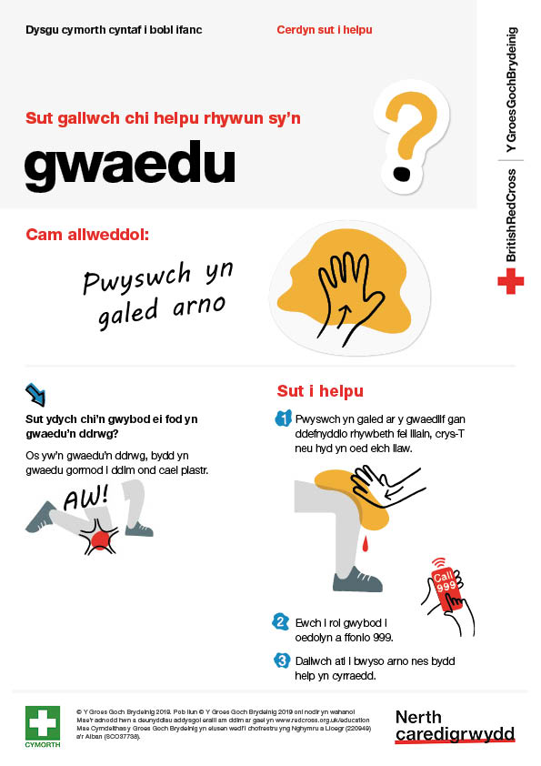
Cerdyn sut i helpu rhywun sy’n gwaedu Atgoffwch eich hun o’r camau i’w cymryd i helpu rhywun sy’n gwaedu

